Slide 1
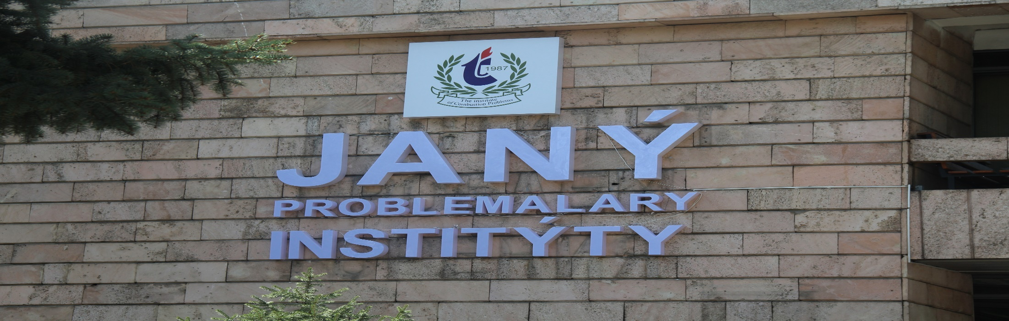
ПУБЛИЧНЫЙ ОТЧЕТ
о научно-производственной деятельности
РГП на ПХВ “Институт проблем горения” КН МОН РК
за 2019 г.
4.02.2020 г.
Алматы 2020

Slide 2

ОТЧЕТ
о финансовом положении Института за 2019г.

Slide 3
Динамика хоздоговорных и прочих работ, тыс.тг

Slide 4
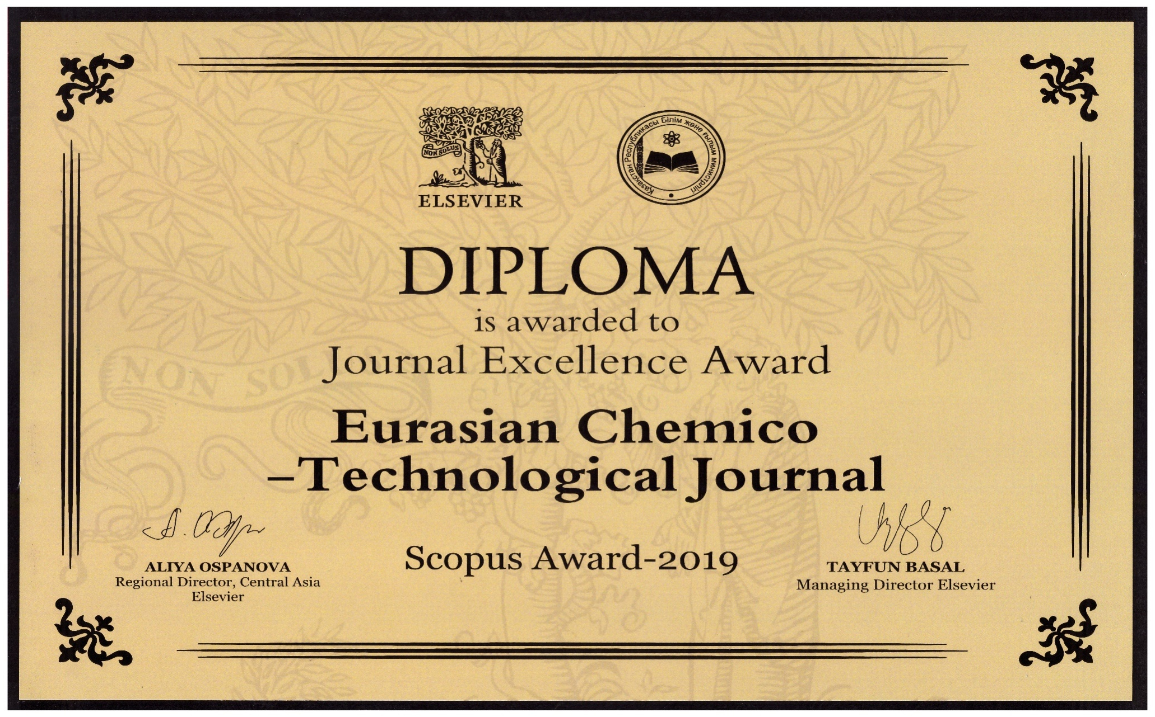

Slide 5
Награждение
Мансуров Зулхаир Аймухаметович - премия «Алтын Адам – Человек года»
Главный редактор и коллектив Евразийского химико-технологического журнала- Международной премии Scopus Award Kazakhstan-2019
Ксандопуло Георгий Иванович - «Еңбек ардагері» Министерства образования и науки РК
Родивилов Сергей Михайлович - «Құрмет грамотасы» Министерства образования и науки РК
Азат С. - грант по итогам 2019 года «Лучший преподаватель вуза 2019»
Султанов Ф.Р. - «Алғыс» Генерального директора Института проблем горения
Керимкулова А.Р. - «Алғыс» Генерального директора Института проблем горения
Антонюк Валерий Иосифович -нагрудным знаком «Ғылымды дамытуға сіңірген еңбегі үшін»Министерства образования и науки РК
Бекджанова Марина Тайтюреновна - «Алғыс» Министерства образования и науки РК

Slide 6
Публикационная активность
Количество статей, опубликованных
в журналах, индексируемых в SCOPUS - 31
Количество научных
монографий/коллективной монографии
на англиском языке -1
Количество научных
монографий/коллективной монографии
изданных в Казахстане -2

Slide 7

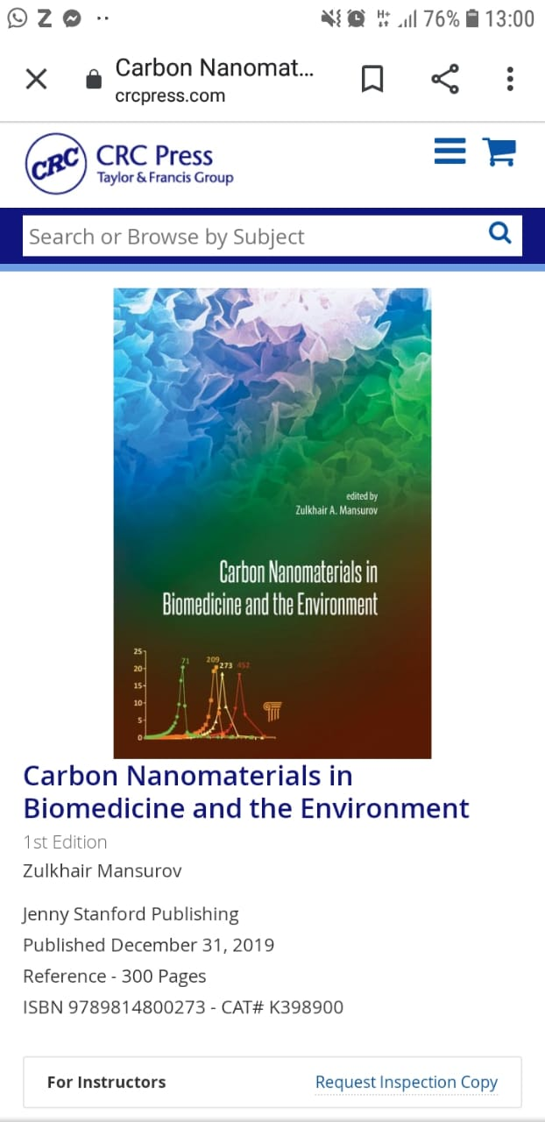
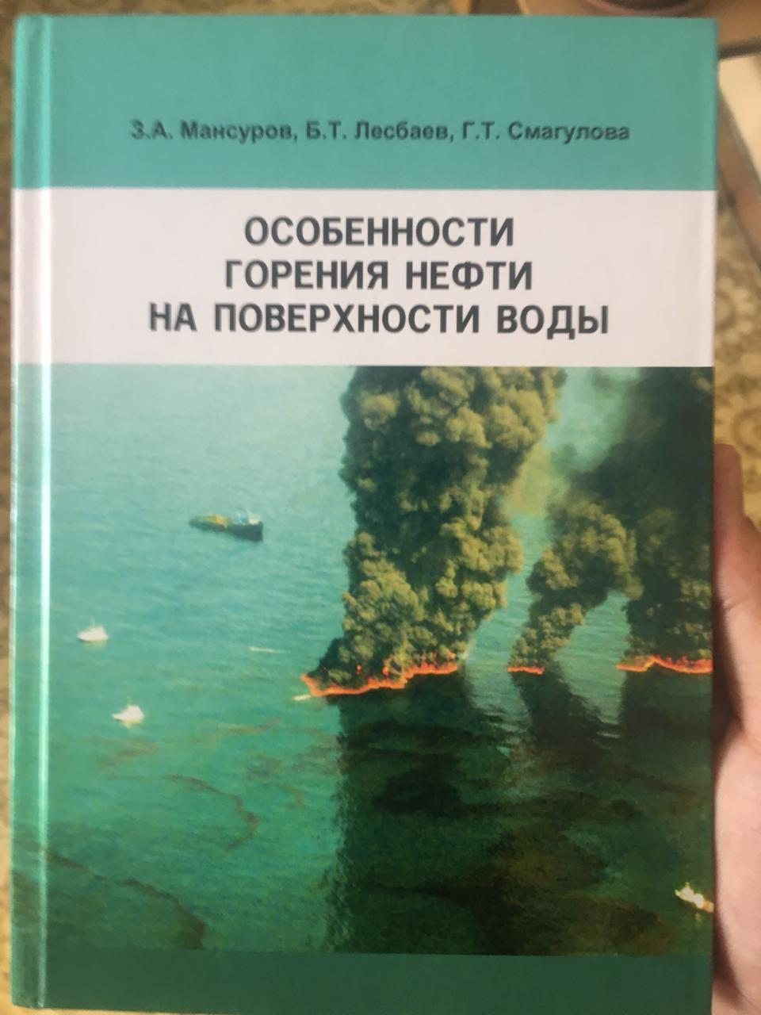

Публикационная активность

Slide 8
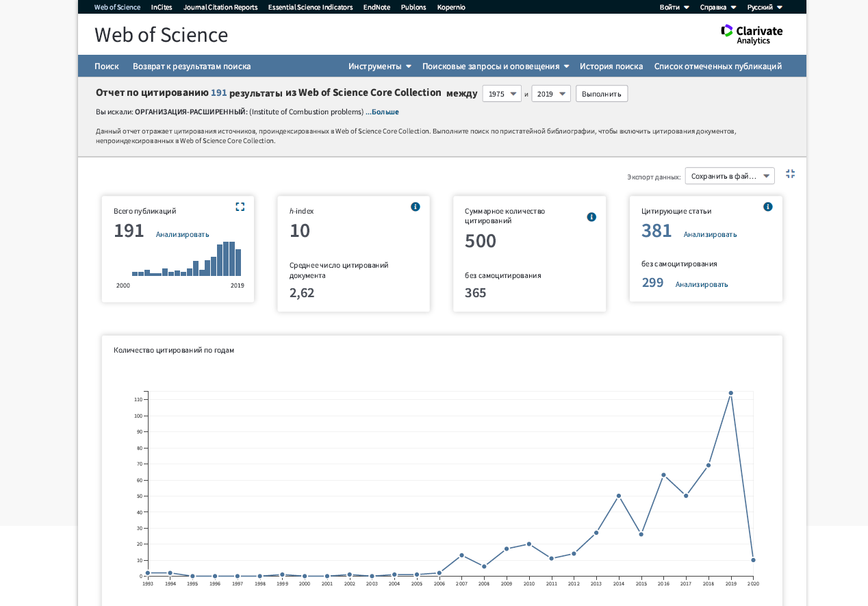
Цитируемость Института проблем горения

Slide 9
Участие Института в конкурсе молодых ученых
Подано 17 заявок на участие в конкурсе на Грантовое финансирование молодых ученых по научным и (или) научно-техническим проектам на 2020-2022 годы.
Прошли формальную проверку 16 заявок и переданы в ННС

Slide 10
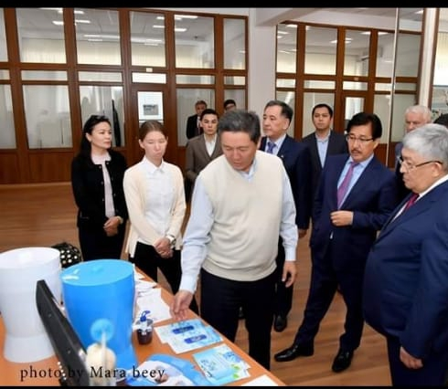
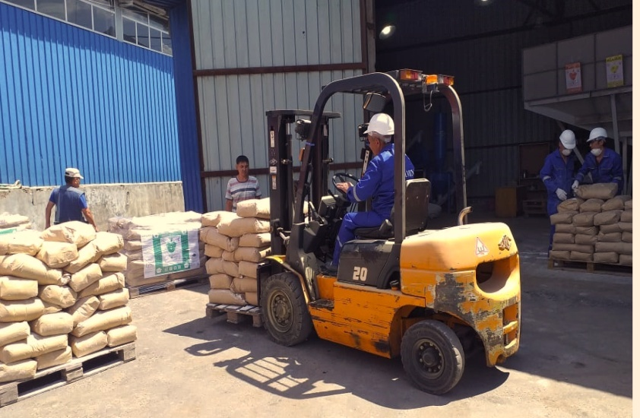
ОТЧЕТ
по производственной деятельности Института
за 2019г.

Slide 11
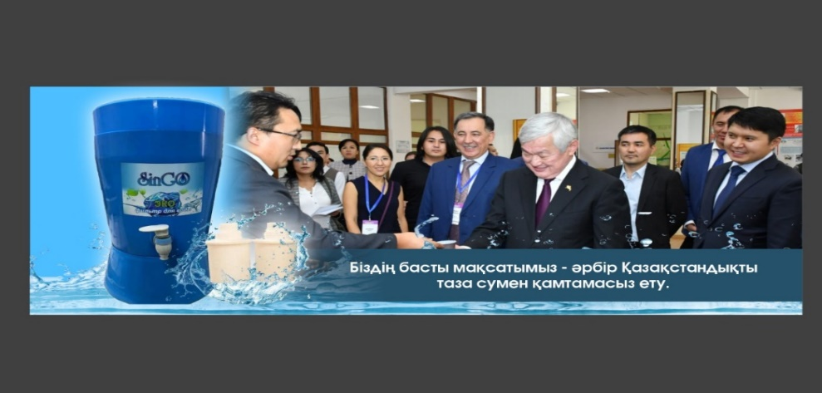
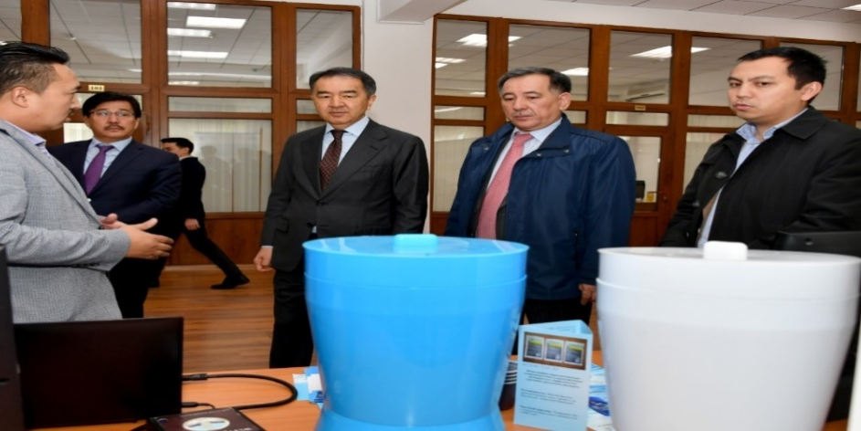
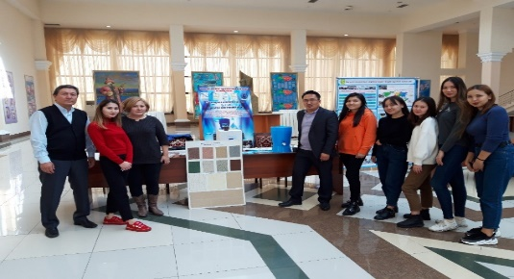
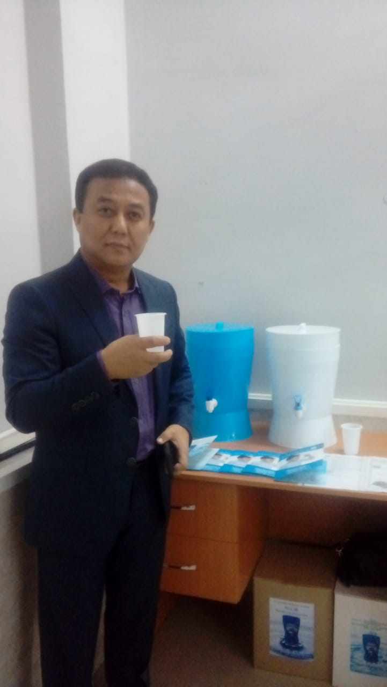
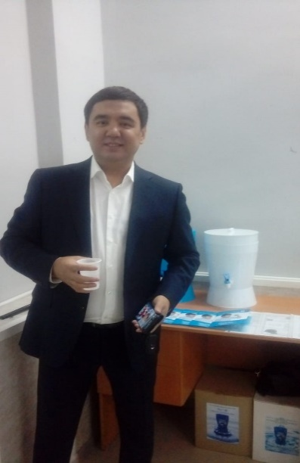
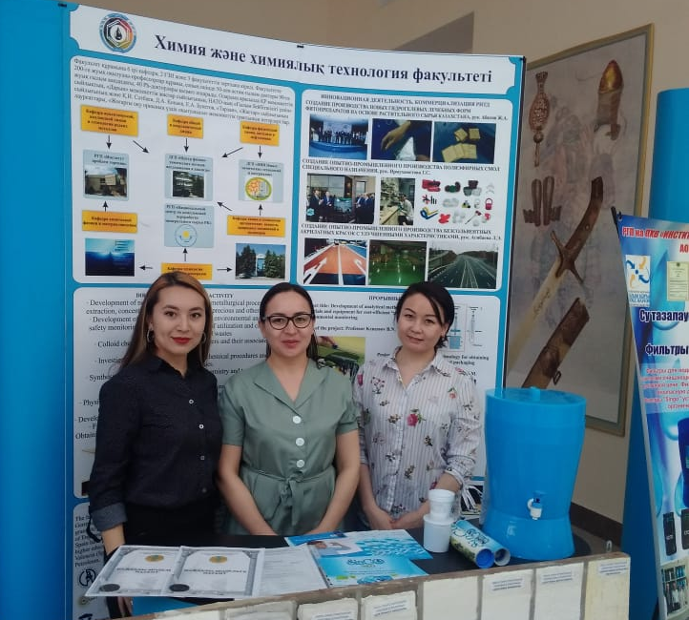
Разработка и производство новых высокоэффективных сорбентов и фильтров для очистки воды
Презентация фильтра заместителю премьер министра Б.М.Сапарбаеву
Презентация фильтра акиму г. Алматы. Б.А.Сагынтаеву
На выставке технопарка КазНУ
Презентация продукций ИПГ на выставках

Slide 12
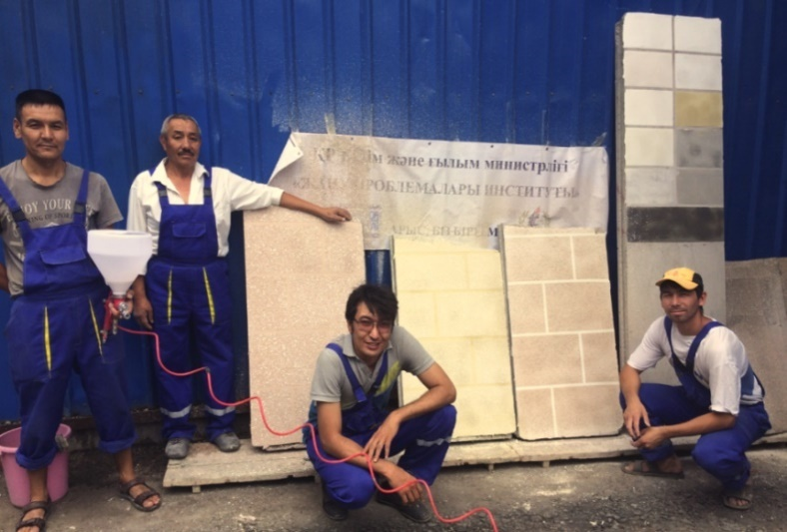
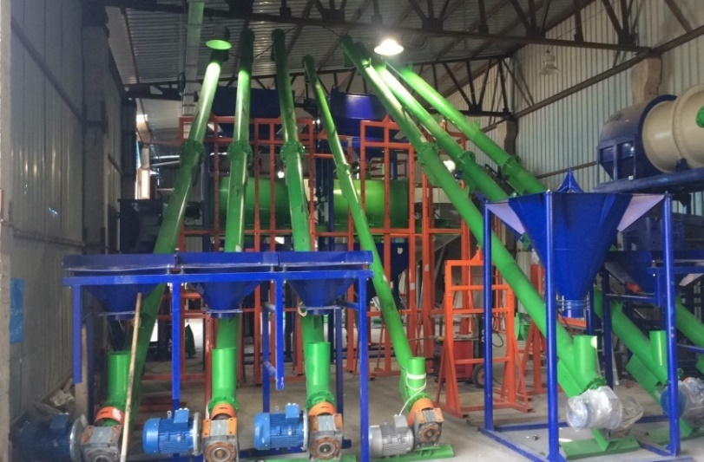

ЗАПУСК ПРОИЗВОДСТВА И ВЫПУСК ОПЫТНОЙ ПАРТИИ 10 тонн
СУХИХ СМЕСЕЙ ДЛЯ ПОМОЩИ ВОССТАНОВЛЕНИЯ г.АРЫСЬ

Slide 13

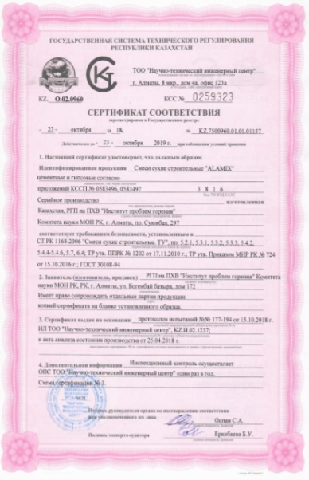
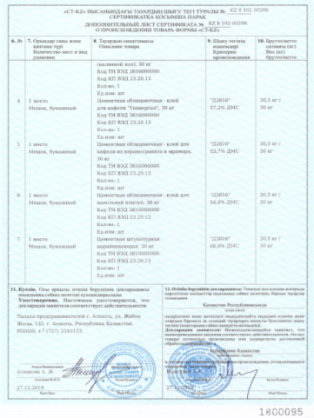
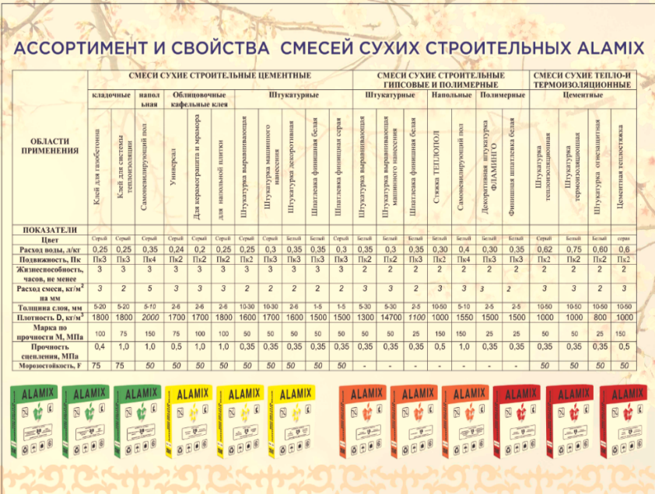
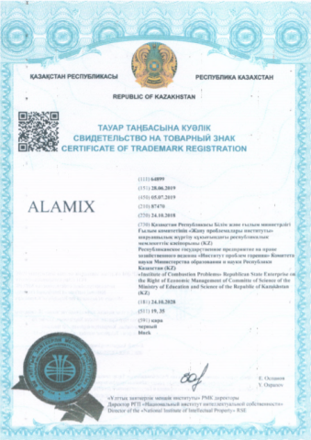
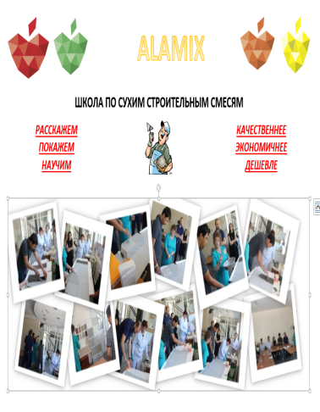
БУКЛЕТЫ ПРОДУКЦИИ ALAMIX, ТОВАРНЫЙ ЗНАК И СЕРТИФИКАТЫ КАЧЕСТВА

Slide 14
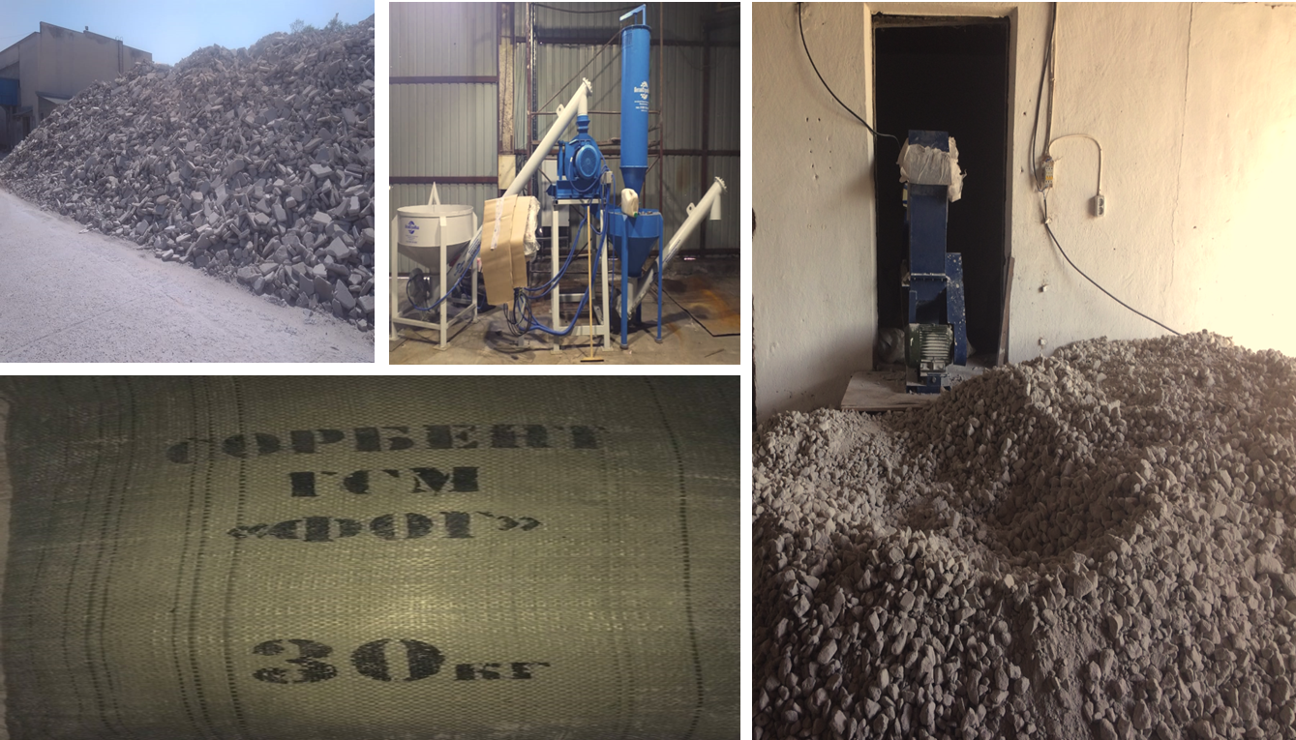
Участок производства сорбентов

Slide 15
Международные научные проекты
1. Рамочная программа Европейского Союза «Горизонт-2020»: UK-Kazakhstan Industry Academia Partnership Programme
Тема проекта: Reference#734641 «Nanoporous and Nanostructured Materials for Medical Applications» (Нанопористые и наноструктурированные материалы для медицинского применения). Срок реализации – 2017-2020 годы.
2. Международный грант NATO No. #G5636 SPS «Valorization of biomass waste intohigh efficient materials for CBRN protection» (Валоризация отходов био-массы в высокоэффективные материалы для защиты органов дыхания и кожи). Срок реализации – 2019-2021 годы.
3. Проект по грантам Международного научно-технического центра (МНТЦ) No. #G-2209 «Автоматизированная система защиты от случайных взрывов в подземных сооружениях», реализуемого на базе Горного института им. Цулукидзе г.Тбилиси (Грузия). Срок реализации – 2017-2019 годы.

Slide 16
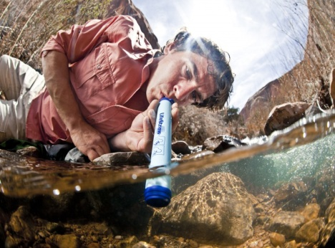

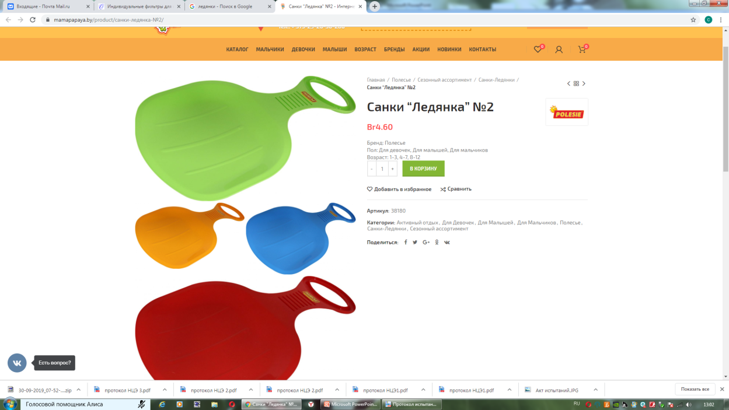
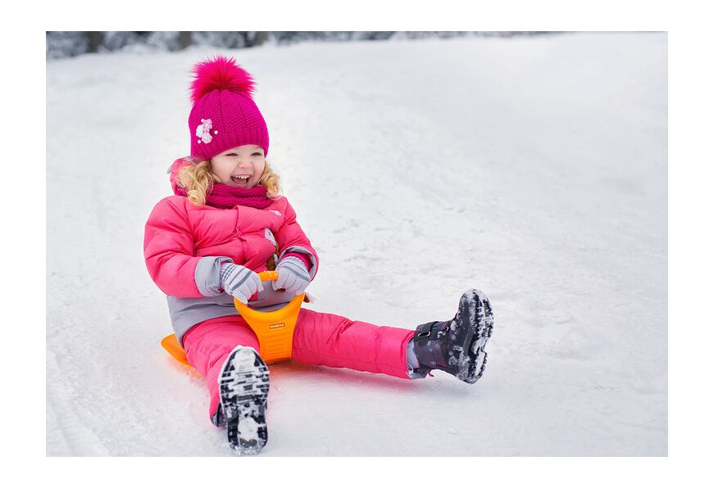
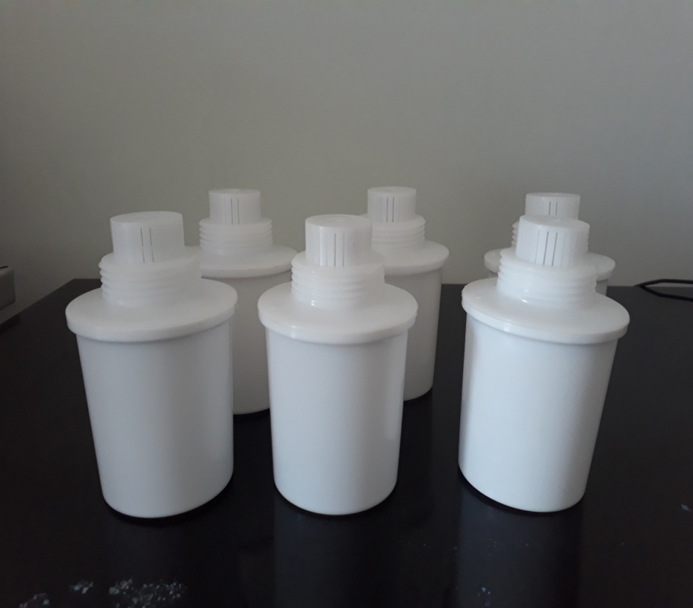

Планы
Разработка и производства индивидуальных фильтров для воды
Производство и продажа ледянок
Разработка и производство универсальных сменных картриджей фильтров для очистки воды

Slide 17
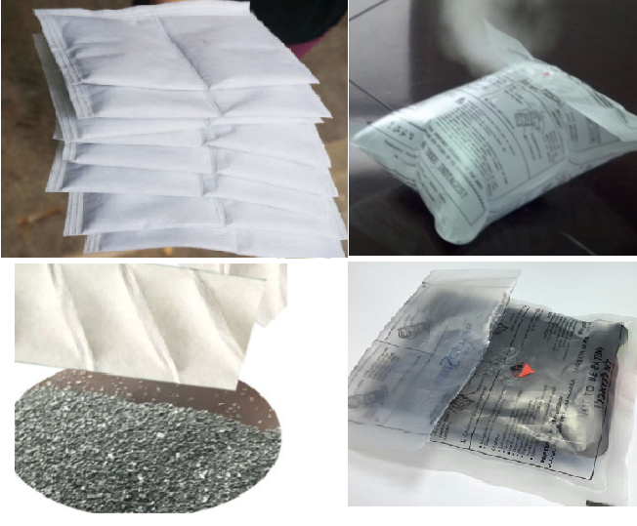

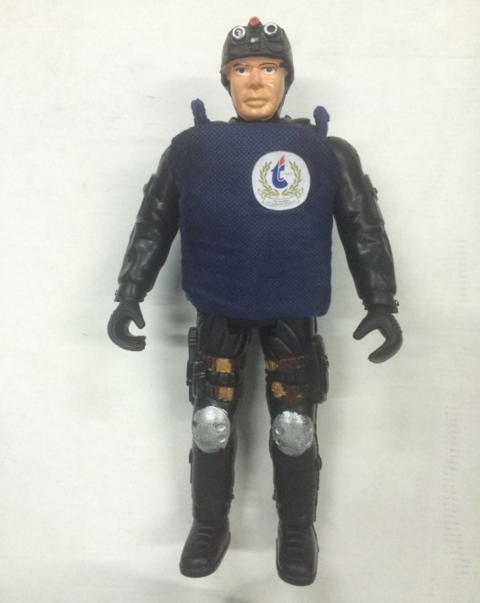
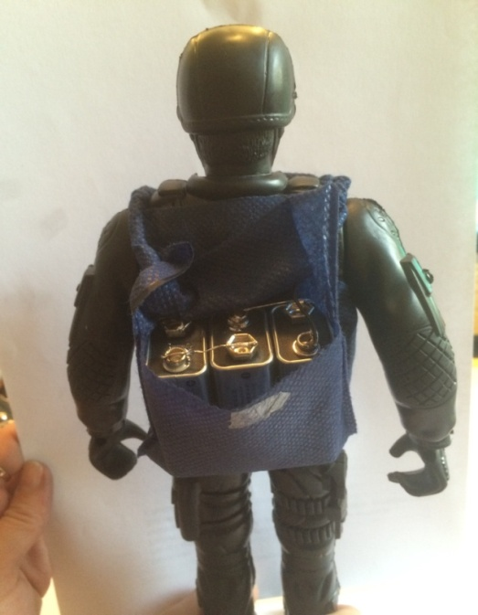
Перспективные разработки ИПГ для коммерциализации
Беспламенные нагреватели пищи
Электроды
Жилет на основе гибкого нагревательного элемента
Батарея
Стеклоткань из углеродного наноматериала
Жилет на основе гибкого нагревательного элемента

Slide 18
Потенциал Института для реализации стартап проектов
Наличие законченных, так и реализующихся научных проектов, которые могут стать основой новаторской идеи.
Самостоятельность, т.е. отсутствие необходимости в согласовании уполномоченного органа.
Нематериальные затраты, т.е. вкладом является только права интеллектуальной собственности.
Законодательно закрепленный механизм государственных мер стимулирования.

Slide 19
Спасибо за внимание!

